Slide 1


Slide 2



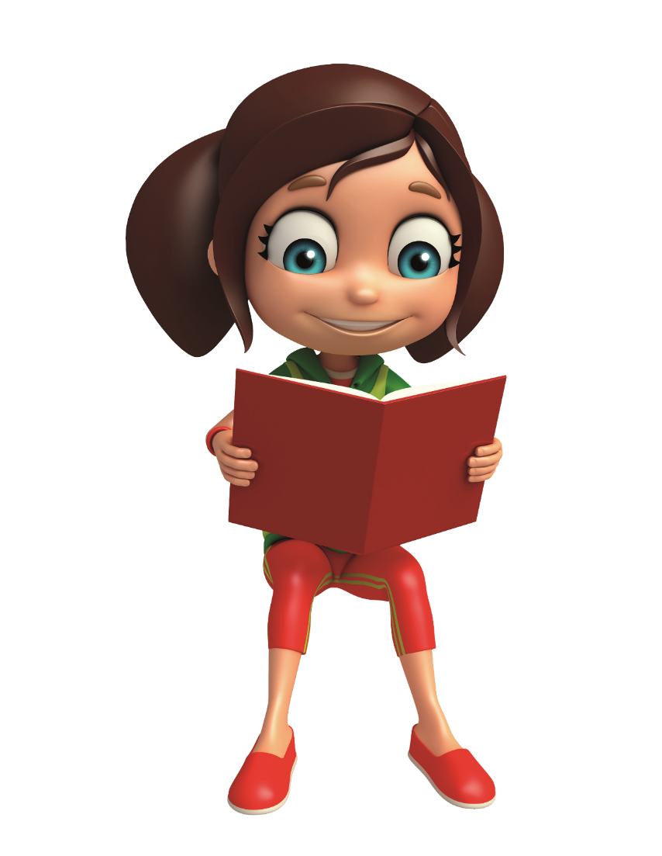
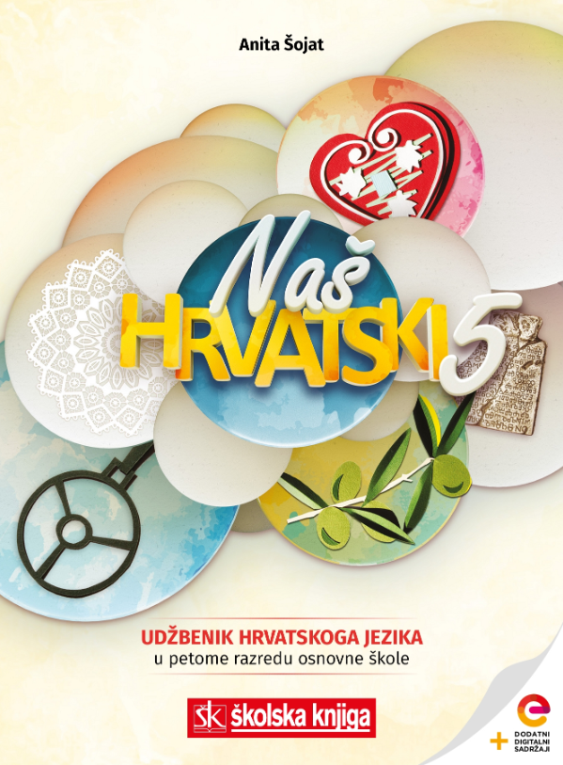

Pripovijedanje

Slide 3



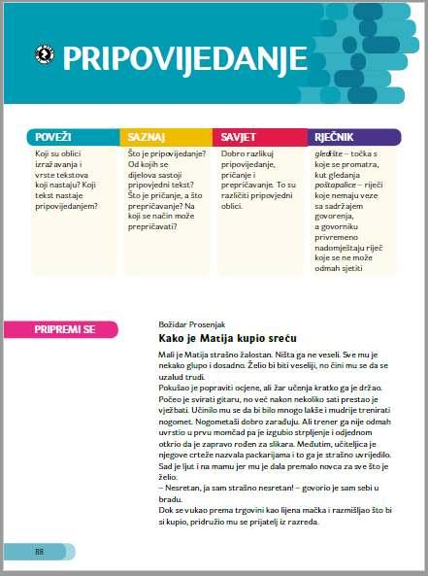

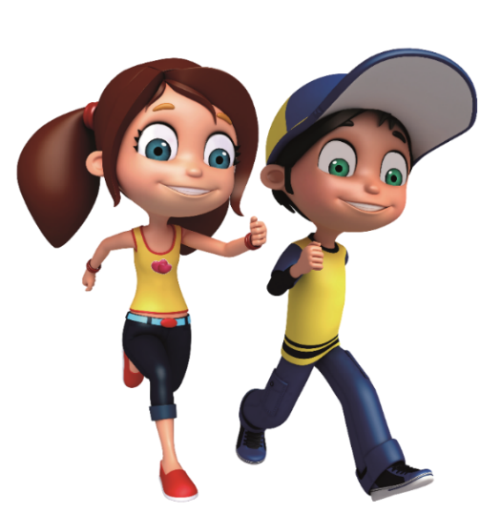
POVEŽI
U kojim književnim vrstama prevladava pripovijedanje? Navedi jedan naslov.

Slide 4
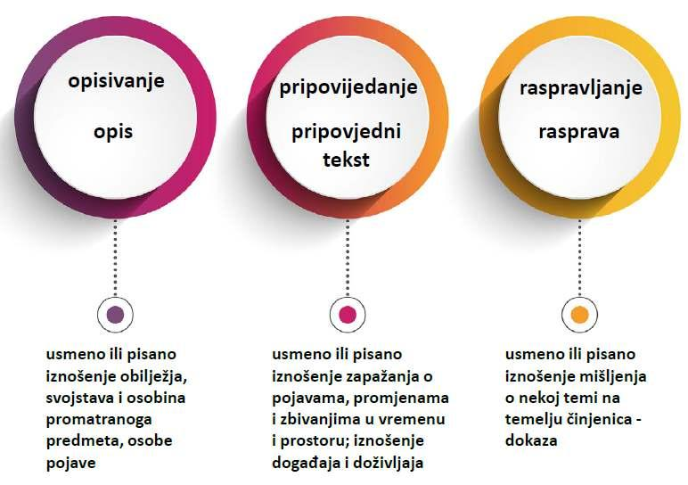

PONOVI
Koji su oblici izražavanja i vrste tekstova koji nastaju? Koji tekst nastaje pripovijedanjem?

Slide 5


Božidar Prosenjak
Kako je Matija kupio sreću (ulomak)
PRIPREMI SE
Počeo je svirati gitaru, no već nakon nekoliko sati prestao je vježbati. Učinilo mu se da bi bilo mnogo lakše i mudrije trenirati nogomet. Nogometaši dobro zarađuju. Ali trener ga nije odmah uvrstio u prvu momčad pa je izgubio strpljenje i odjednom otkrio da je zapravo rođen za slikara. Međutim, učiteljica je njegove crteže nazvala packarijama i to ga je strašno uvrijedilo. (…) Dok se vukao prema trgovini kao lijena mačka i razmišljao što bi si kupio, pridružio mu se prijatelj iz razreda.
Pročitaj ulomak iz književnog teksta. Kojem obliku izražavanja pripada: pripovijedanju, opisivanju ili raspravi?
PRIPOVIJEDANJE

Slide 6

Promotri istaknute rečenice. Kakva zapažanja iznose?
NAUČI
„Pokušao je popraviti ocjene, ali žar učenja kratko ga je držao.”
zapažanje osjećaja
PRIPOVIJEDANJE
Pripovijedanje je usmeno ili pisano iznošenje zapažanja o pojavama, promjenama i zbivanjima u vremenu i prostoru; iznošenje događaja i doživljaja.
„Dok se vukao prema trgovini kao lijena mačka i razmišljao što bi si kupio, pridružio mu se prijatelj iz razreda.”
promjena u prostoru
„Toga dana Matija je prvi put izašao iz trgovine vesela koraka. Nosio je sreću u srcu.”
promjena u vremenu

Slide 7









Koji su dijelovi pripovjednog teksta? Promotri što koji iznosi.
NAUČI
DIJELOVI
PRIPOVJEDNOG TEKSTA
Svaki pripovjedni tekst ima četiri dijela:
- uvod
zaplet
vrhunac
- rasplet.

Slide 8


Promotri sljedeća dva teksta. Tko pripovijeda u prvom, a tko u drugom tekstu?
Tko je pisac? Navedi razliku između pripovjedača i pisca.
NAUČI
Mali je Matija strašno žalostan. Ništa ga ne veseli. Sve mu je nekako glupo i dosadno. Želio bi biti veseliji, no čini mu se da se uzalud trudi.
Strašno sam žalostan. Ništa me ne veseli. Sve mi je nekako glupo i dosadno. Želio bih biti veseliji, no čini mi se da se uzalud trudim.
PRIPOVJEDAČ - u 1. i 3. osobi
u prvoj osobi pripovijeda kao da je lik u književnome djelu
u trećoj osobi ne sudjeluje u radnji
pripovjedač u trećoj osobi
pripovjedač u prvoj osobi
Pripovjedač je osoba koja pripovijeda priču u književnome djelu.
Pisac je stvarna osoba koja je napisala književno djelo.

Slide 9
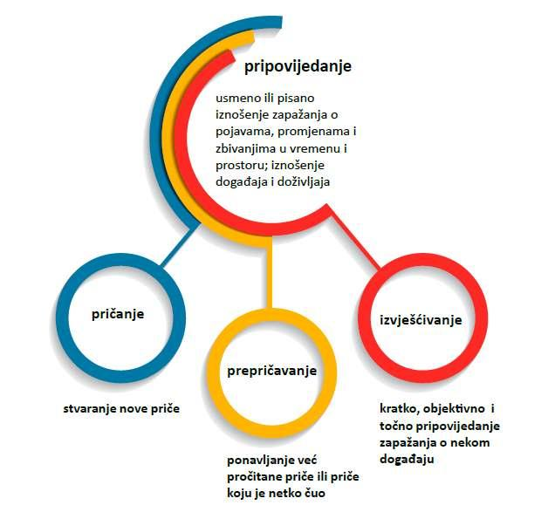

Koje pripovjedne oblike poznaješ?
NAUČI
PRIPOVJEDNI OBLICI
pričanje
prepričavanje
izvješćivanje

Slide 10
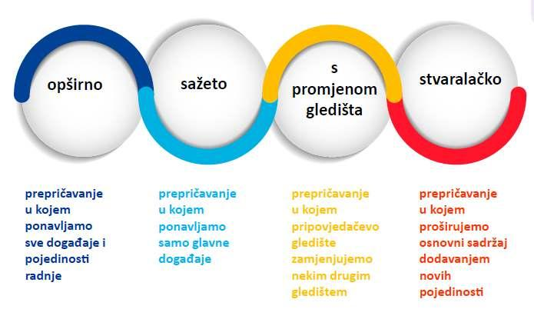
Što je prepričavanje? Kakvo može biti prepričavanje?
NAUČI
PREPRIČAVANJE
- ponavljanje već pročitane priče ili priče koju je netko čuo
Prepričavati možemo:
opširno
sažeto
s promjenom gledišta
stvaralački.

Slide 11
Promotri sljedeće rečenice. Pripovijedaš li ti na taj način?
TOČNO PIŠI I GOVORI
Pri usmenom ili pisanom prepričavanju nemoj svaku rečenicu započinjati istom riječju ili netočno upotrijebiti veznike, vrijeme događanja.
Nastoj izražajno govoriti, uživjeti se u ono što pričaš.
„Kad sam ustao, onda sam počeo svirati gitaru. Kada sam krenuo prema prijatelju, zaustavila me njegova sestra. Dok dođem, svi već uđu u dvoranu.”

Slide 12
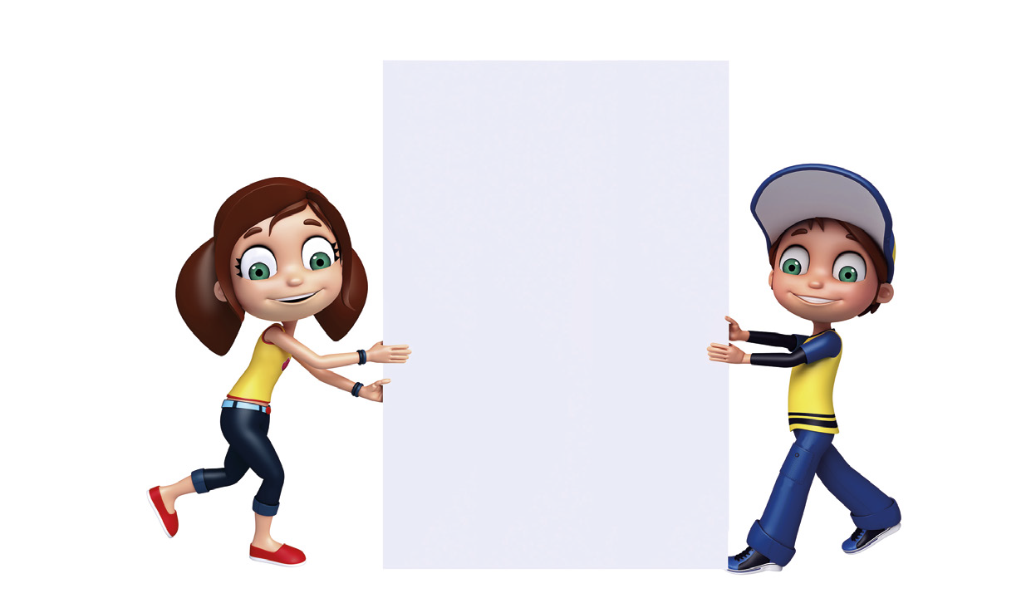
UVJEŽBAVANJE
Crvenkapica
Snjeguljica
Ivica i Marica
Trnoružica
Ružno pače
Izaberi bajku koju si volio/voljela čitati, slušati i prepričaj ju na sva četiri načina: opširno, sažeto, s promjenom gledišta, stvaralački.

Slide 13







Ponovi, utvrdi i proširi svoje znanje o pripovijedanju.
Provjeri svoje znanje s pomoću nastavnih listića.
PONOVI
Poslušaj zvučne zapise i ponovi najvažnije o pripovijedanju.
Samovrednuj svoje znanje s pomoću izlazne kartice.
Preuzmi sažetak i uz igru ponovi dijelove pripovijedanja.

